Slide 1

吉林华桥外国语学院
英语写作混合式教学
——“线上”语篇输入
“线下” 思辨输出
汇报人：骆文婧
日期：2018年11月20日

Slide 2
教学创新
01
学情分析
P3
02
教学设计
P5
03
创新之处
P11
04
教学反思
P14

Slide 3
学情分析
英语写作
知识输入的模块化、碎片化
内容浅显，深度不够。分散注意力，降低学习效率。
虚涨自信，缺少思考。
英语专业学生的“读写危机”
学情分析
读写危机是当今英语专业面临的最大挑战。——张绍杰
英语专业学生的“思辨缺席”
语言技能训练往往强调模仿记忆，却忽略了学生思维能力、创新能
力、分析问题和独立提出见解能力的培养。——何其莘
我国英语专业教学严重忽略了思辨能力的培养，导致思辨缺席现象普遍存在，而且有愈演愈烈之势。——文秋芳

Slide 4
学情分析
教学改革的过程——四步走
英语写作
第一阶段：从传统的照本宣科到借助PPT等多媒体资源的过渡。
第二阶段：从写作教学到英语读写课程体系的变革。
第三阶段：回归英语写作教学，借助现代信息技术辅助写作教学，确定实验班和对照版尝试混合式教学实验。
第四阶段：网络平台从THEOL网络教学综合平台到超星学习通到蓝墨云班课的选择与在选择的过程，打破院系间的壁垒，落实“以学生为中心”，全面进行“线上”语篇输入“线下”思辨输出的混合式教学。

Slide 5
教学创新
01
学情分析
P3
02
教学设计
P5
03
创新之处
P11
04
教学反思
P14

Slide 6

教学设计
“线上”语篇输入“线下” 思辨输出
英语写作
依托蓝墨云班课，改变传统的写作框架，从语篇出发，“线上”教学运用内容依托式教学理论，将语篇输入成功转化成写作输出；“线下”教学运用行动学习理论，以小组讨论、辩论为特色，激发学生参与讨论并积极思辨；构建英语写作“线上”语篇促输出“线下”思辨促输入教学模式并进行创新教学实践。
打破了我国传统的英语专业写作教学在内容、方法、手段、形式和评价机制的禁锢。整合教学内容、改进教学方法和手段、转变教学形式、创新评价方式，实现最优化的写作教学效果。

Slide 7
教学设计
“线上”语篇输入“线下” 思辨输出
英语写作
混合式教学
整合教学内容
改进教学方法和手段
转变教学形式
创新测评方式
2016年9月
2017年7月
2017年9月
2017年3月
11月份
依托优慕课，确定实验班和对照版，尝试混合式教学改革。
依托蓝墨云班课进行教学改革
验收实验结果，全面进行“线上”语篇输入“线下”思辨输出教学

Slide 8
教学设计
整合教学内容
英语写作
改变传统的写作框架
格式→题目→标点→词→句→段落→四大文体写作→应用文写作
从语篇入手
将教学内容分成6个模块16个语类，将标点、词、句、段落讲解融入到篇章教学中
具体学习内容
应用文写作：通知、便条、私人信件、公函、个人简历
概要写作
说明文写作：例证式说明文、因果分析式说明文、过程分析式说明文、对比或对照式说明文、分类式说明文
议论文写作
描写文写作：地点描写文、人物描写文
读书报告

Slide 9
教学设计
改进教学方法和手段
英语写作
“线上”教学
“线下”教学
有效运用多媒体网络资源+语篇输入
思辨能力的培养
利用课程资源和线上活动帮助学生掌握篇章写作要点。
加大语篇输入。
运用批改网辅助教学，完成作业模块中写作任务。
鼓励学生充分利用网络工具查询搜索有效信息，并利用网络资源来检测用词的准确性。
学生进行批判性的思考、讨论和辩论
从内容上的深刻性、相关性、公平性和组织上的清晰性、段落内逻辑性、段落间逻辑性这六个维度参与到作业点评中。
讨论和评价由浅入深，从基础的语言技能向综合的批判性认知思辨发展。

Slide 10
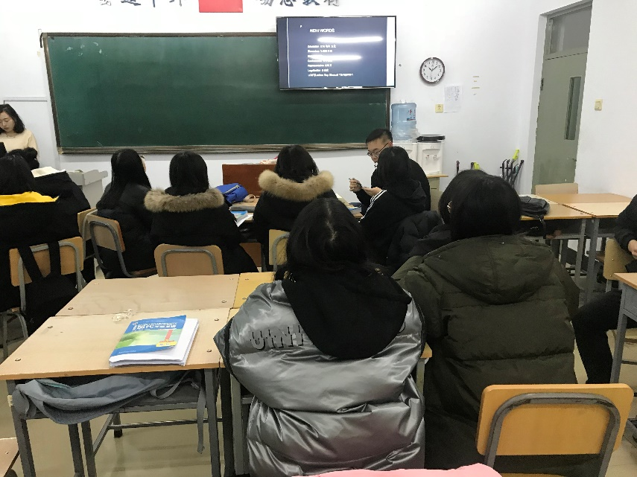
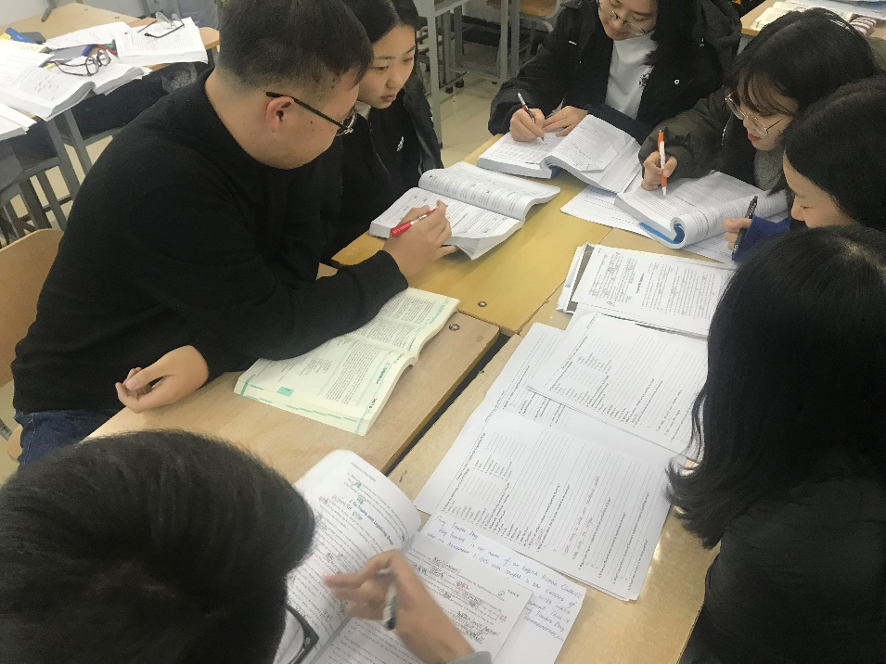
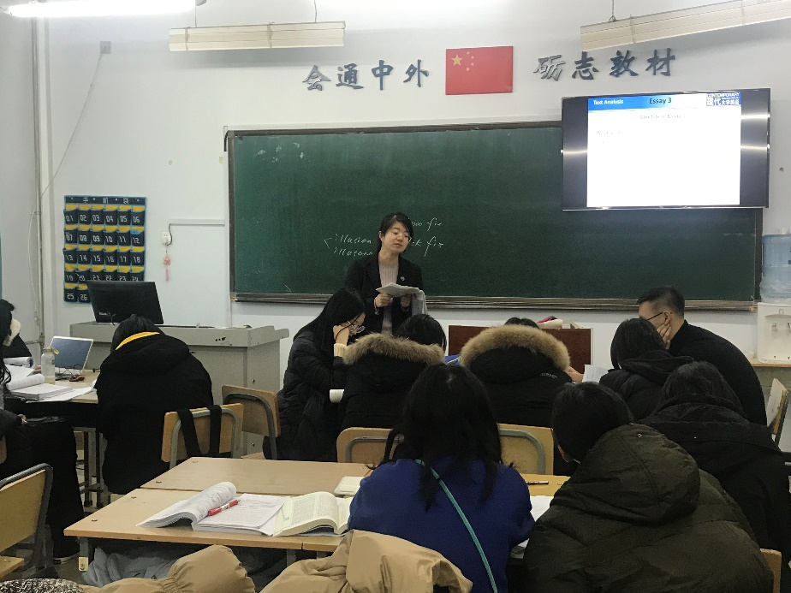
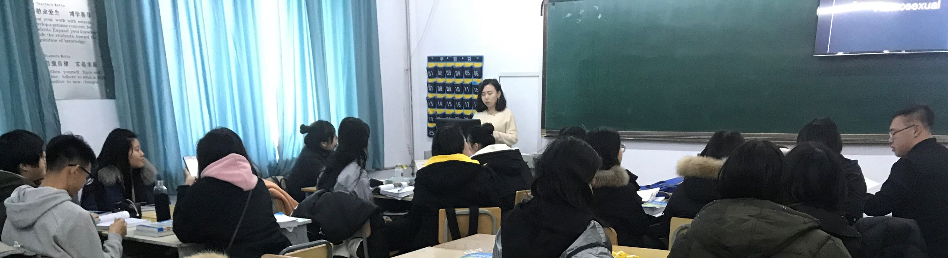

Slide 11
教学设计
转变教学形式（蓝墨云班课）
英语写作
签到+课程通知
作业、小组任务、
问卷调查、头脑风暴、答疑讨论、测试、
反思日记
课程签到
实时发布课程要求
课程活动
课程
活动
课程通知
检测学生的在线学习和参与情况
实现在线同步和异步交流和辅导
记录学生的反思日记
课程
资源
系列微课、
教学课件、
名人名作和学生佳作、
网易公开课视频、WikiHow等网页链接、知名网络语料库链接

Slide 12
教学设计
创新测评方式
英语写作
线上学习10%
系统自动生成，包括签到、资源学习（必学和选学材料）、在线测试、答疑讨论、头脑风暴、投票问卷、反思日记等环节。
1
阶段性测试一
（上学期）应用文写作
（下学期）议论文写作
A
线上作业10%
作业成绩由教师评价40%+同伴互评30%+批改网评价30%构成。
2
期末总评成绩
阶段性测试二
平时成绩
阶段性测试
B
（上学期）概要写作
（下学期）记叙文写作
线下测试10%
线下测试主要包括小组竞赛和内容小测两种形式的检测方式，检查和督促学生对知识的掌握。
3
C
阶段性测试三
（上学期）说明文写作
（下学期）描写文写作
课堂表现10%
4
40%
将学生自评、同伴互评和教师评价融入到课程体系中。
60%

Slide 13
教学创新
01
学情分析
P3
02
教学设计
P5
03
创新之处
P11
04
教学反思
P14

Slide 14
创新之处
英语写作
在全面进行的“线上”语篇输入“线下”思辨输出的混合式教学之前，进行了为期一年的对比教学实验。
教学实验
资源运用
有效利用多媒体网络资源，将英语写作教学与多媒体网络资源整合，进行改革创新。
创新之处
“线上”
“线下”
在“线上”教学中，运用内容依托式教学理论，改变 传统的写作框架，通过篇章输入，帮助学生掌握每一类文体写作，并将语篇输入成功转化成写作输出。
在“线下”教学中，运用形成性评价机和行动学习理论，以小组讨论、辩论为特色，展开思辨式写作教学。
思辨的重要性
强调思维在语言运用中的作用，重视学生在写作过程中思辨能力的激发，培养学生表达思想观点和展现布局谋篇的能力，有效地促进学生思辨能力的提高。

Slide 15
创新之处
2015级教学实验：实验班和对照班的学生在第一周进行写作课程培训、思辨能力前测和写作测试。最后一周为课程总结、思辨能力后测和写作测试。实验前后运用批判性思维能力测量表CCTDI_CV和写作测试对实验班和对照班学生在思辨能力方面存在的差异进行分析，使用SPSS 20.0分析数据，得出结论
实验班 对照版
英德1501、英法1501、英日1501、英西1501
英德1502、英法1502、英日1502、英西1502
实验班采用“线上”语篇促输出输入“线下”思辨输出的教学模式。
对照班级采用传统的英语写作框架进行课堂教学。
实验班和对照版前测：P值.317/显著值.94
VS
实验班和对照版前测：P值.317/显著值.94
实验班前侧后测均值差值-19.53
实验班前侧后测均值差值-12
实验班和对照班均值差值：7.8
实验班和对照班均值差值：7.8
（实验前后）思辨能力P值:.02
（实验前后）思辨能力P值：.000
（实验前后）自我效能感P值：.015
（实验前后）自我效能感P值：.000
其他数据

Slide 16
教学创新
01
学情分析
P3
02
教学设计
P5
03
创新之处
P11
04
教学反思
P14

Slide 17
教学反思
点击此处添加标题内容
英语写作
写作水平和能力
加大语篇输入，提高语类意识，掌握不同文体的写作技巧。
帮助学生认识到一篇好的文章，不单单要语法正确，选词恰当，句子多样，衔接连贯，文章的思想和观点至关重要。
历时三年的反复探索和实践使更多的学生的写作水平得到了质的飞跃，不再是什么文体都总分总三段式、套路化、模块化，一定程度上化解了学生的读写危机，教会了学生根据不同要求写作文，写好作文。
学生对于混合式教学认可度逐年攀升。学生近些年参加外研社英语类如“演讲”“阅读”和“写作”比赛也取得了不俗的成绩。我院英语专业四级的过级率略低于全国平均线，但是写作部分的成绩却一直高过全国平均线2分左右。
学生受益
思辨能力
学生写出的作文不再只见“树木”不见“森林”。
帮助学生在关注选词的恰当与语法结构正确性的同时，更注重稳重所表现的思想观点和所展现的布局谋篇。不仅要关注语言的准确性和流利性，更要关注语言的批判性理解和创造性表达。
“线上”教学活动如答疑讨论、反思日记等环节和“线下”学生作文的分析、评价等环节，更注重学生较高的思辨能力的培养。
针对不同题材的文章，加大对文章主题的挖掘、思维的拓展以及内容之间的逻辑性关注。
自我效能感
教师充分意识到自我效能感在激发学生英语写作能力方面的潜在效果，并营造一个轻松的英语写作环境。
批改网、同伴和教师积极正面的反馈和评价有助于学生体验到英语写作的成功。
不同情境和体裁的写作任务帮助学生进行反复实践，能够促进学生写作自我效能感的培养和提高。
大量的阅读输入，促进阅读对写作的正迁移作用，帮助学生拓宽知识与信息获取的渠道，养成良好的自主学习习惯，增强语言学习的内驱力，促进了自我效能感的提升。

Slide 18
教学反思
学生的积极反馈
英语写作
丰富课程资源，上传的学习材料不再拘泥于微课、教学课件、文本等，将更多更优秀的网络资源上
到平台上。
让学生在思与辨中整体把握文章写作技巧。
将课程资源进行分类整理，方面学生查找和学习，考虑到学生的接受程度和学习水平的差异，课程资源分为了必学（有经验值）和选学（无经值）。
在有效的开展“线上”和“线下”教学活动的同时，帮助学生掌握教学中的重点和难点。
在评价过程中，丰富测评方式，加强测评内容的思辨性，制定多方参与，统一评价标准，注重评价过程中的检测、监督和反思，保证评价过程和结果的真实性。加强线上答疑讨论和同伴互评准备过程中的全监控，确保班级全员参与讨论，避免部分学生钻空子。
同伴互评加入了作业总评成绩中，占总成绩的30%，根据不同的文体设针对性的思辨量表。

Slide 19
教学反思
学生受益
英语写作
01
教师的理念要不断变化，了解英语专业的人才需求和能力需求，紧跟外语教学改革之路。不仅教学理念要从 “教师主导”转变为“以学生为中心”，现代信息技术对外语教学的辅助和承载功能也要最大限度的挖掘，实现与整个教学过程的紧密融合。
帮助学生适应全新的混合式教学模式，克服非传统写作教学中的沟通焦虑、测试恐惧和评价抵触等负面情绪，减少学生的负面语言焦虑对学习效果的影响。学生学习效果评价的有效反馈能够及时帮助学生了解学习情况，明确教学中的重难点，做出适时调整。
教师反思
04
02
教师指导学生“线上”个性化自主学习，监督学生把握正确的学习方向，帮助完成学习任务，达到良好的教学效果。
教师不仅承担传道授业解惑的角色，也是语言的传播者、学习过程的指导者、教学过程的监控者和教学效果的评价者。“优秀的教师与先进的网络技术相结合是未来发展的趋势”。教师在教学过程中语言和文化。作为学生模仿的对象，教师使用语言的准确性、逻辑性会在一定程度上影响学生的行为、思想和语言表达。
03

Slide 20
教学反思
课程影响
英语写作
英语写作的后续课程包括应用文写作和毕业论文写作。这两类文写作课程在英语写作课中都有涉猎。学生在学习这些后续课程之前，就已经对应用文写作的基本格式和语言特征有了基本的了解和掌握。虽然学生没有接触过学术论文写作，但是在篇章写作教学中已经掌握了如何写撰写提纲。由此可以，从篇章出发的混合式教学模式能够更好的承接后续课程。
对于本专业领域课程教学的影响
英语写作混合式教学依序的是多输入、精输出的原则。这种理念也可以运用到其他专业课的教学中，如文化类课程、阅读类课程、演讲技能类课程。目前我院已经有多门课程在进行类似的混合式教学改革，也都取得了较好的成效，学生反馈也不错。
“线上”语篇输入“线下”思辨输出的混合式教学是最初实验对象是英语（五年制）的学生。经过三轮的实验之后，基本趋于成熟，无论是从教学内容、教学形式、教学方法和手段、评价机制等方面。现在尝试打破院系和专业之间的壁垒，初步尝试面向英语（五年制）和翻译专业的学生进行实验教学。之后将会对我校所有英语专业学生进行英语写作混合式教学改革和实践。
对于同类课程教学的影响
03

Slide 21
吉林华桥外国语学院
2018
谢谢您的聆听
汇报人：骆文婧
日期：2018年11月20日

